Slide 1

Они были первыми…
ГОСУДАРСТВЕННОЕ КАЗЕННОЕ ОБЩЕОБРАЗОВАТЕЛЬНОЕ УЧРЕЖДЕНИЕ
КЕМЕРОВСКОЙ ОБЛАСТИ «СРЕДНЯЯ ОБЩЕОБРАЗОВАТЕЛЬНАЯ ШКОЛА ПРИ ИСПРАВИТЕЛЬНЫХ УЧРЕЖДЕНИЯХ УГОЛОВНО-ИСПОЛНИТЕЛЬНОЙ СИСТЕМЫ»
Учитель физики А.В. Табакаева

Slide 2

Содержание
Исторические факты
Великие русские физики и изобретатели
В чем наши были первые
Лауреаты Нобелевских премий по физике
Литература

Slide 3
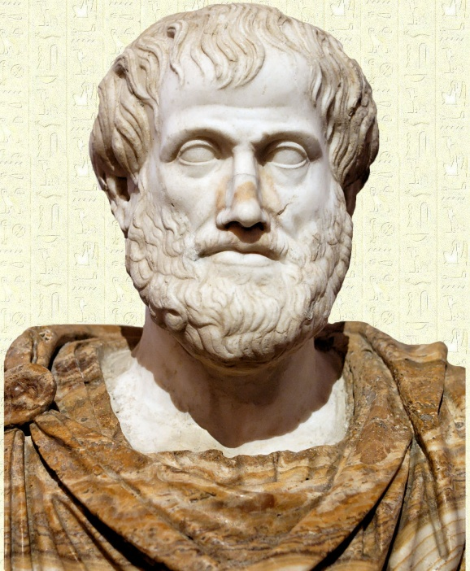
Понятие «Физика»
Физика (φύσις - «природа») — наука о фундаментальных закономерностях, которые определяют эволюцию и структуру всего материального. Физика лежит в основе всех наук.
Понятие «Физика» придумал Аристотель 2400 лет назад.
Изначально «философия» и «физика» были синонимами, так как задача обеих - объяснить законы работы Вселенной.
384 – 322 до н. э.
Из-за научных открытий XVI века
физика стала отдельной наукой.

Slide 4
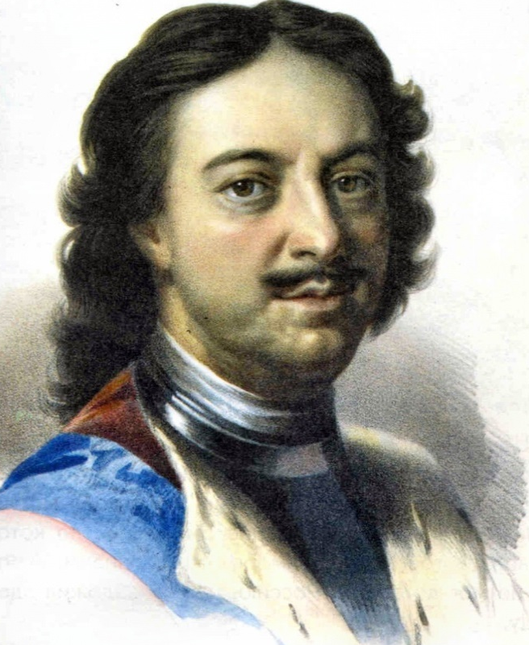
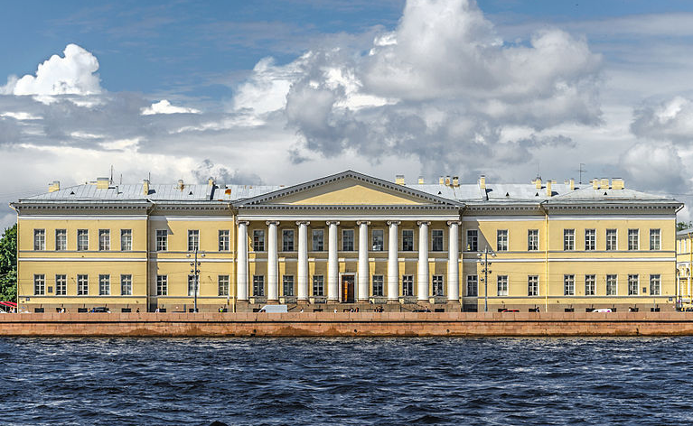
Развитие науки в России
Академия Наук и Художеств в Санкт-Петербурге открылась по указу Петра I в 1725 году, что способствовало обучению молодых русских людей естественным наукам.
Русские ученые обучающиеся у иностранцев продвигали науку вперед!
Пётр I Великий
1672 - 1725
Императорская Академия Наук

Slide 5

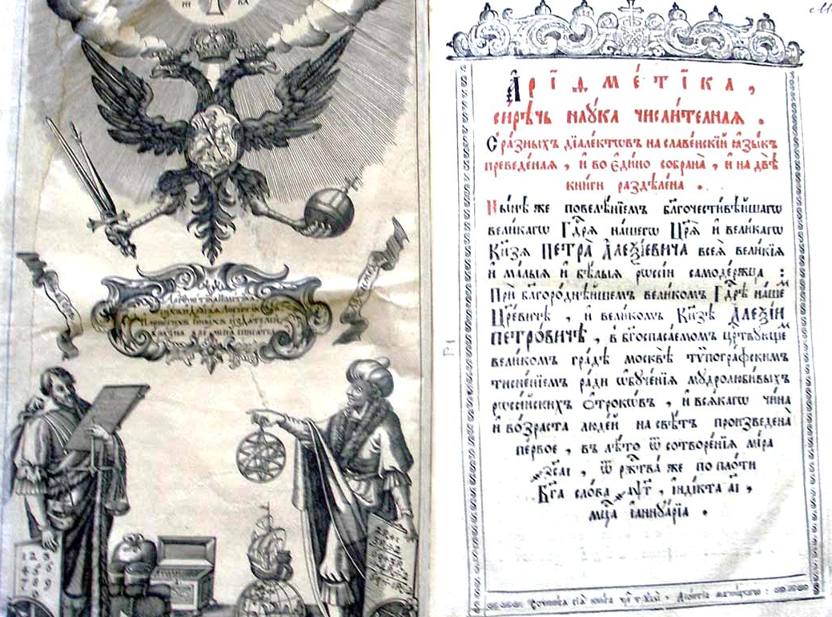
Учебник физики
Первый отечественный учебник под названием
«Краткое начертание физики» был написан академиком П.И. Страховым в 1810 году.
Пётр Иванович Страхов
1757 - 1813

Slide 6
Великие русские физики и изобретатели

Slide 7

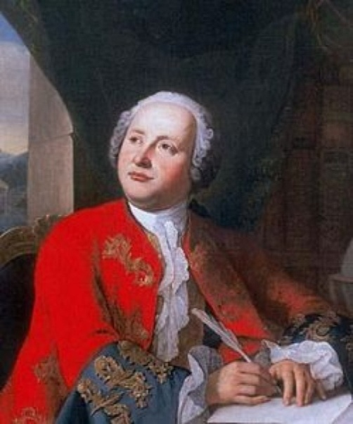
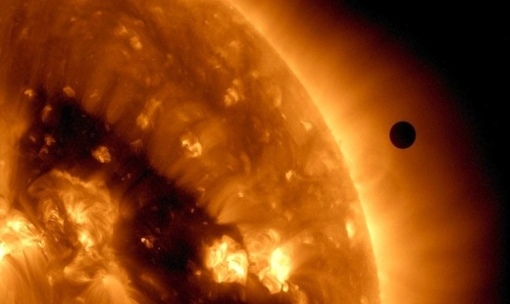
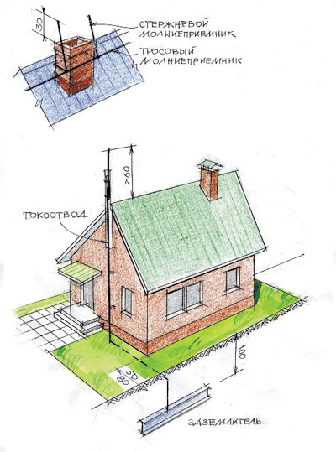
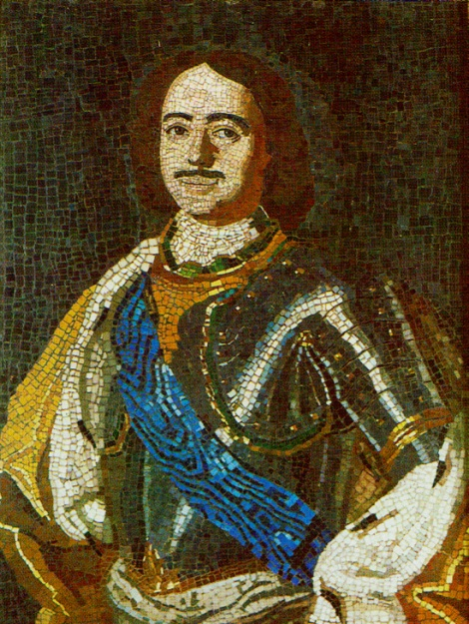
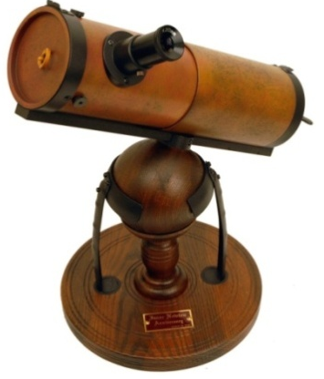
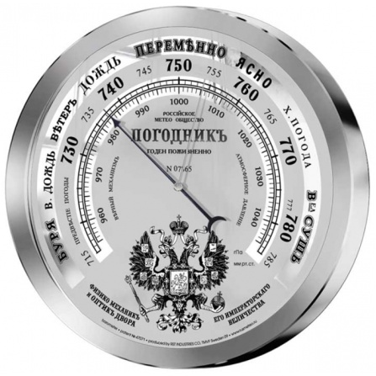
Ломоносов Михаил Васильевич
Физик, химик, философ, поэт, историк, географ, политический деятель.
Открыл атмосферу у Венеры.
Усовершенствовал телескоп Ньютона.
Разработал способы изготовления цветного стекла.
Сконструировал громоотвод.
Изобрел барометр и различные оптические приборы.
1711 – 1765
Атмосфера Венеры
Мозаика М.В. Ломоносова
Император Петр Великий
1754 г.
Устройство
громоотвода
Телескоп Ньютона
Барометр

Slide 8
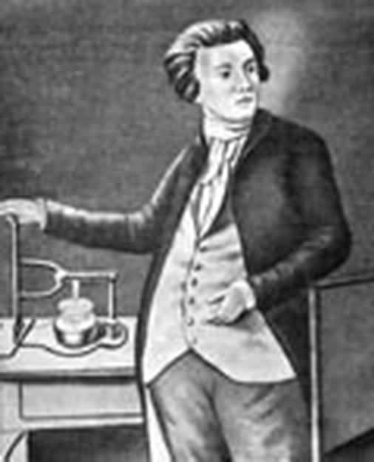
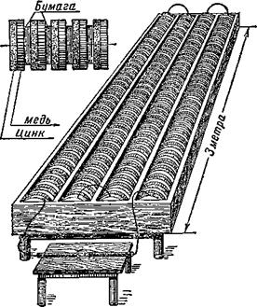
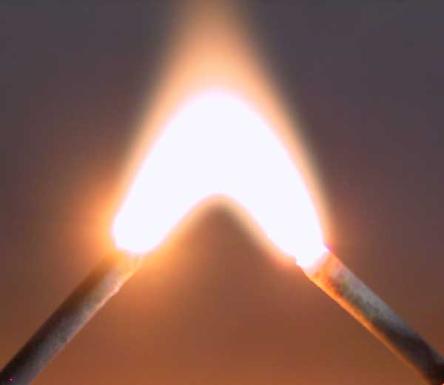
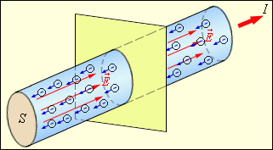
Василий Владимирович Петров
Физик-экспериментатор, электротехник-самоучка, академик Петербургской Академии.
1802 году открывает явления электрической дуги и доказал ее применение для плавки и сварки металлов.
В 1803 году построил самую мощную батарею, составленную из 2100 гальванических элементов.
1805 году устанавливает зависимость силы постоянного тока от площади поперечного сечения проводника.
1761 – 1834

Slide 9
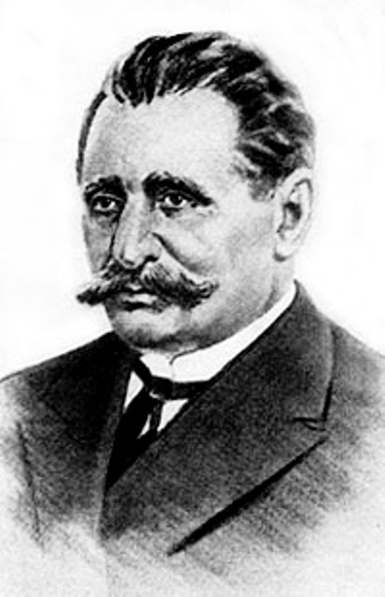
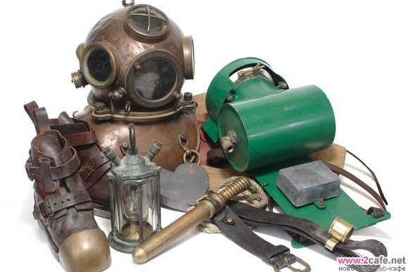
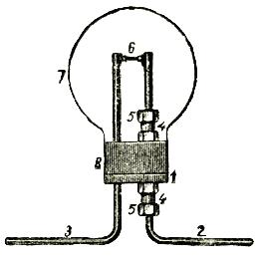
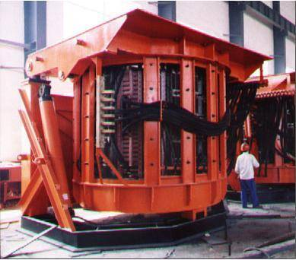
Александр Николаевич Лодыгин
Русский электротехник, изобретатель первой в мире лампы накаливания.
В 1871 году создал проект автономного водолазного скафандра.
1872 году построил лампу накаливания в стеклянном баллоне с угольным стерженьком.
В 1909 году получил патент на индукционную печь.
1847 – 1923
Русским ученым была изобретена лампочка!
Изобрел электрический обогреватель для отопления.

Slide 10
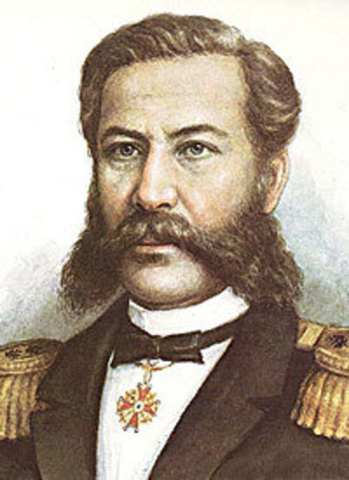
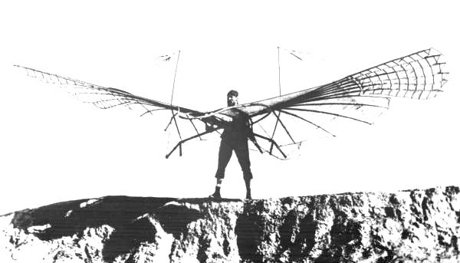
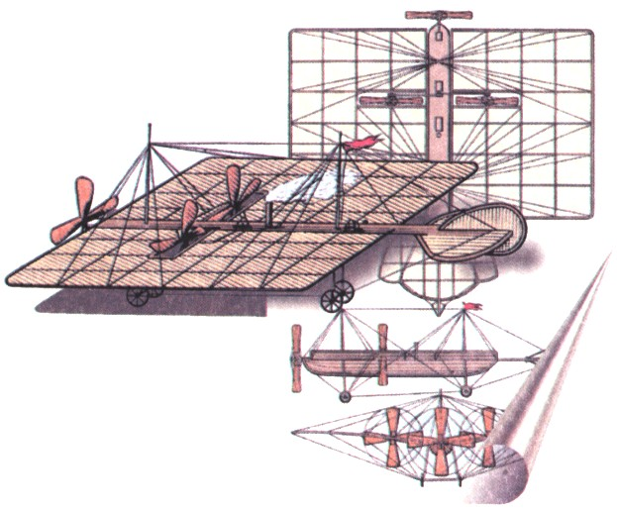
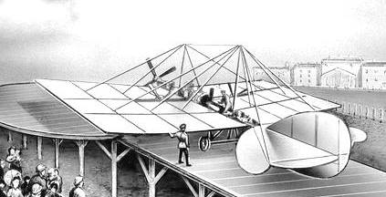
Александр Федорович Можайский
Русский военный деятель — контрл-адмирал,
изобретатель — пионер авиации.
В 1876 году "два раза поднимался в воздух и летал с комфортом" на воздушном змее.
В 1877 году построил первую летающую модель самолета «летучки».
В 1882 назвал «Жар-Птицей» первый построенный самолет.
1825 — 1890
Русским ученым был изобретен первый самолет!
И случилось это на двадцать лет раньше, чем известные братья Райт,
построили и запатентовали свой самолет.

Slide 11
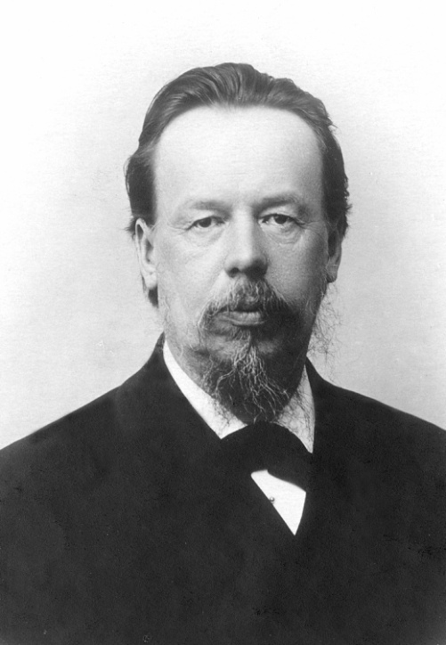
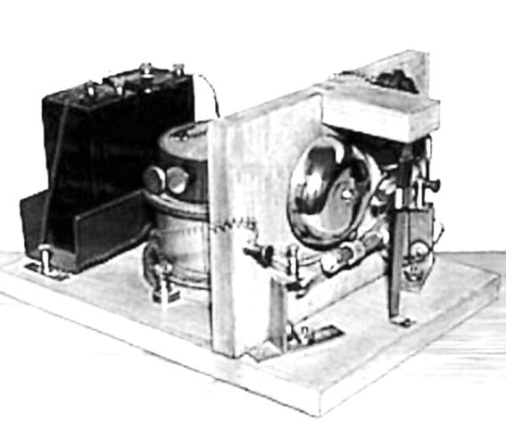
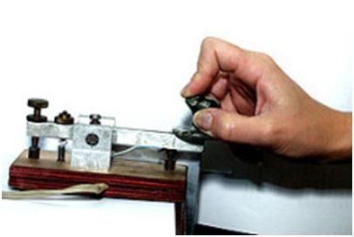
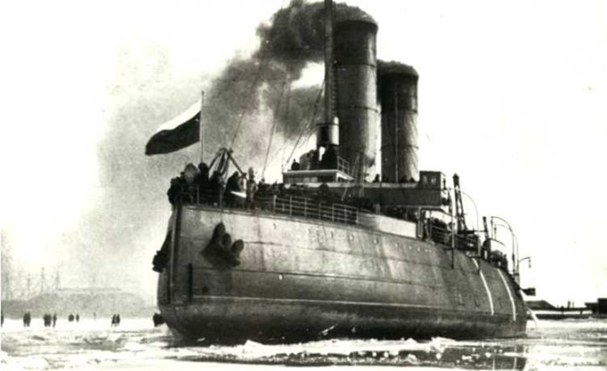
Александр Степанович Попов
Русский физик и электротехник, профессор, изобретатель, статский советник, пионер радио.
7 мая 1895 первым продемонстрировал практичный радиоприёмник.
24 марта 1896 первым продемонстрировал опыт радиотелеграфии, послав радиограмму.
С 1900 года использовал беспроводную радиосвязь во время спасательных работ на флоте.
1859 — 1905
Русским ученым был изобретен
первый радиоприемник!
Демонстрация на год раньше, чем Маркони подал заявку на изобретение.

Slide 12
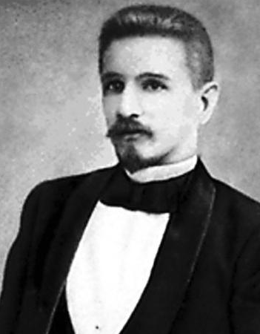
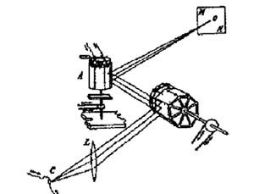

Борис Львович Розинг
Русский физик, учёный, педагог, пионер телевидения.
22 мая 1911 года первым в мире получил на экране катодного кинескопа телевизионное изображение.
Создал прибор, облегчающий ориентировку незрячих среди темных и светлых предметов.
Разработал устройство для записи и воспроизведения звука.
1869 — 1933
Передающее устройство
Приемное устройство
Русским ученым был изобретен
способ передачи изображения на расстояние!
Ещё в 1925 г. Розинг предвидел,
что телевидение распространится повсеместно.

Slide 13
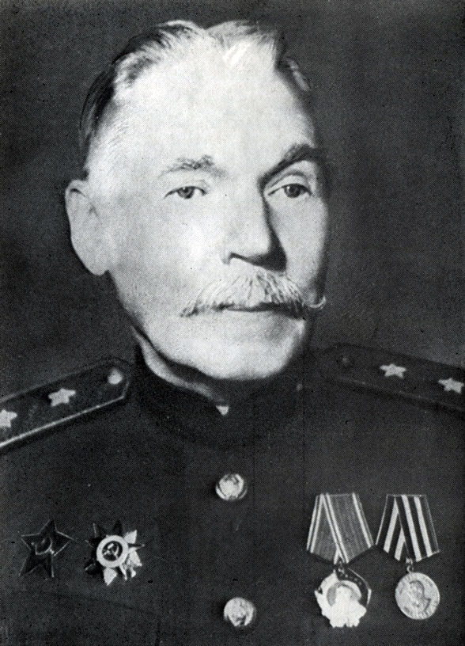
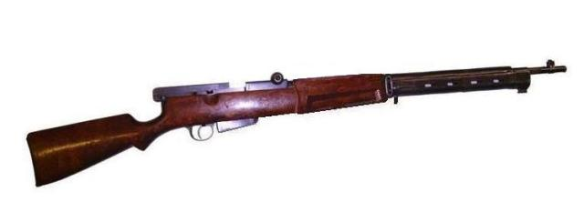
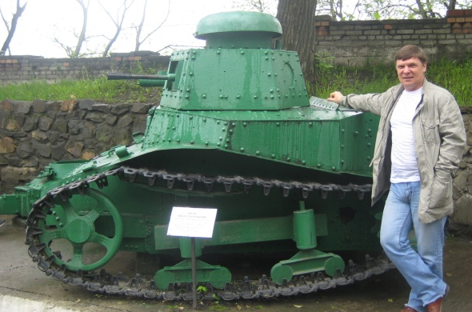
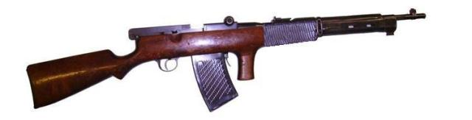
Владимир Григорьевич Федоров
Русский конструктор оружия, генерал-лейтенант инженерно-технической службы.
В 1911 году испытал 5-зарядную автоматическую винтовку .
В 1916 году сделал свое гениальное открытие: он изобрел автомат.
В 20-х годах XX века советские Танки МС-1 и Т-18 вооружались спаркой автоматов Фёдорова.
1874 — 1966
Первый автомат в истории разработан в России!
Автомат имел боевое применение в первой мировой ,
гражданской и финской войнах.

Slide 14
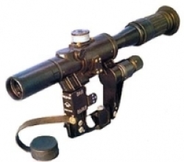
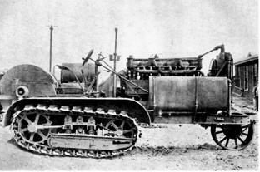
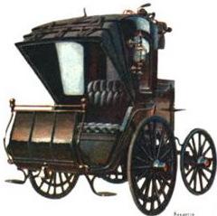
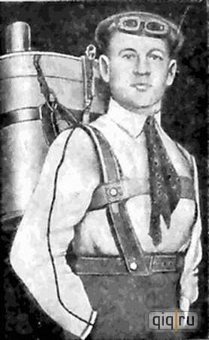
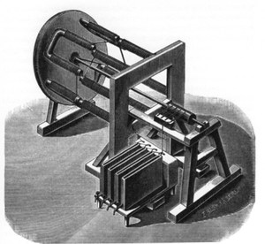
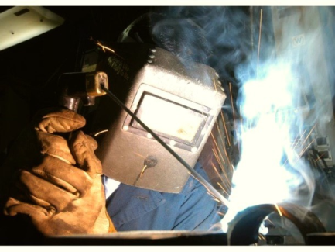
В чем наши были первые
Год | Событие | Автор
1746 | Оптический прицел | А.К. Нартов
1834 | Электродвигатель | Б.С. Якоби.
1837 | Гусеница – первый гусеничный движитель | Д.А. Загряжский
1882 | Электросварка | Н.Н. Бенардос
1899 | Электромобиль – двухместный электромобиль | И. Романов
1911 | Вертолёт (основной узел современного вертолёта) | Б.Н. Юрьев
1911 | Ранцевый парашют | Г.Е. Котельников
1914 | Бомбардировщик | И.И. Сикорский.
Гусеница
Оптический
прицел
Электромобиль
Электродвигатель
Электросварка
Ранцевый парашют

Slide 15
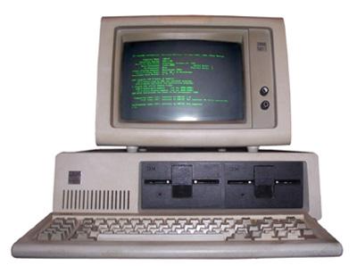
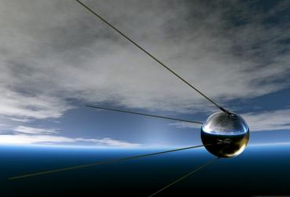
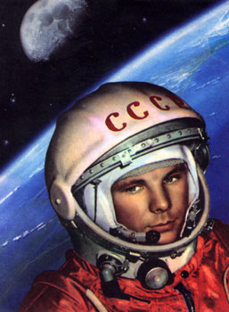
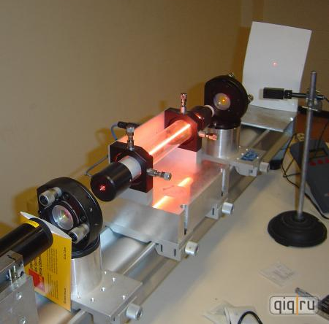
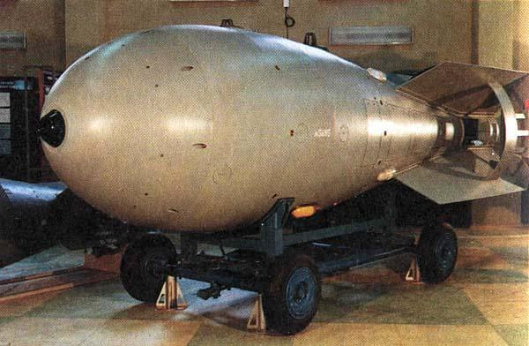
В чем наши были первые
Год | Событие | Автор
1937 | Кабельное телевидение | группа ученых
1953 | Лазер | Н.Г. Басов А.М. Прохоров
1953 | Водородная бомба | А.Д. Сахаров
1954 | Атомная электростанция в Обнинске | группа ученых
1954 | Искусственный спутник Земли | С.П. Королев
1961 | Первый в мире космонавт | группа ученых
1968 | Персональный компьютер | А.А. Горохов
Персональный
компьютер
Лазер
Искусственный спутник
Юрий Гагарин
Водородная бомба

Slide 16
Лауреаты Нобелевских премий по физике —
граждане России и СССР
№ | Год | Лауреат | Обоснование
1 | 1958 | П. А. Черенков И.Е. Тамм И.М. Франк | «за открытие и истолкование эффекта Черенкова»»
2 | 1962 | Л.Д. Ландау | «за пионерские теории конденсированных сред и особенно жидкого гелия»
3 | 1964 | Н.Г. Басов А.М. Прохоров | «за фундаментальные работы в области квантовой электроники, которые привели к созданию излучателей и усилителей на лазерно-мазерном принципе»
4 | 1978 | П. Л. Капица | «за его базовые исследования и открытия в физике низких температур»
5 | 2000 | Ж.И. Алфёров | «за разработки в полупроводниковой технике»
6 | 2003 | А.А. Абриковов В.Л. Гинзбург | «за создание теории сверхпроводимости второго рода и теории сверхтекучести жидкого гелия-3»
7 | 2010 | К.С. Новосёлов | «за новаторские эксперименты по исследованию двумерного материала графена»

Slide 17
Литература
Большая Советская Энциклопедия [Текст]: в 30 т./гл. ред. А.М. Прохоров. – М.: Советская энциклопедия, 1974.
Енохович, А. С. Справочник по физике и технике [Текст], учеб. пособие для учащихся.— 3-е изд., перераб. и доп.—М.: Просвещение, 1989.
Лауреаты Нобелевской премии [Текст]: энциклопедия; пер. с англ.– М.: Прогресс, 2012.
Пэт, Уэйр. Военная техника. [Текст], Большая иллюстрированная энциклопедия. – М.: Клуб семейного досуга, 2012.
Энциклопедия для детей. Физика [Текст]: в 2 частях.– М.: Аванта+, 2000.

